Slide 1
Лабораторная работа №2 Администрирование локальных сетей
Студент: Сахно никита 1132230298
Группа: нфибд-02-23

Slide 2
Цель
Получить основные навыки по начальному конфигурированию оборудования Cisco.

Slide 3
Задания
Сделать предварительную настройку маршрутизатора: – задать имя в виде «город-территория-учётная_записьтип_оборудования-номер» (см. пункт 2.5), например msk-donskaya-osbender-gw-1; – задать интерфейсу Fast Ethernet с номером 0 ip-адрес 192.168.1.254 и маску 255.255.255.0, затем поднять интерфейс; – задать пароль для доступа к привилегированному режиму (сначала в открытом виде, затем — в зашифрованном); – настроить доступ к оборудованию сначала через telnet, затем — через ssh (используя в качестве имени домена donskaya.rudn.edu); – сохранить и экспортировать конфигурацию в отдельный файл. 2. Сделать предварительную настройку коммутатора: – задать имя в виде «город-территория-учётная_записьтип_оборудования-номер» (см. пункт 2.5), например msk-donskaya-osbender-sw-1; – задать интерфейсу vlan 2 ip-адрес 192.168.2.1 и маску 255.255.255.0, затем поднять интерфейс; – привязать интерфейс Fast Ethernet с номером 1 к vlan 2; – задать в качестве адреса шлюза по умолчанию адрес 192.168.2.254; – задать пароль для доступа к привилегированному режиму (сначала в открытом виде, затем — в зашифрованном); – настроить доступ к оборудованию сначала через telnet, затем — через ssh (используя в качестве имени домена donskaya.rudn.edu); – для пользователя admin задать доступ 1-го уровня по паролю; – сохранить и экспортировать конфигурацию в отдельный файл.

Slide 4
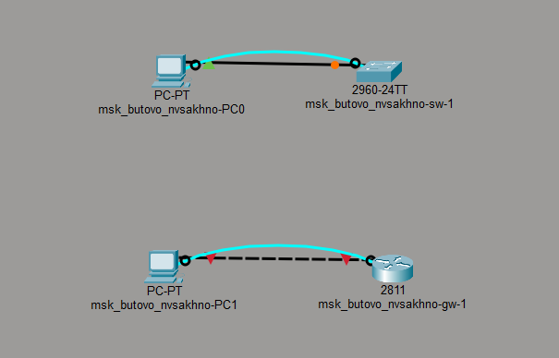
Задание №1

Slide 5
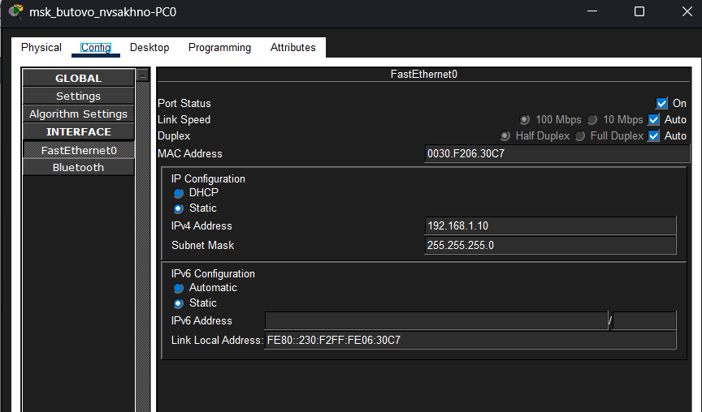
Задание №2

Slide 6
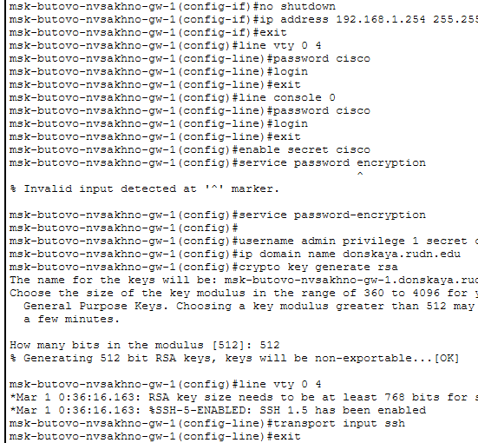
Задание №2

Slide 7
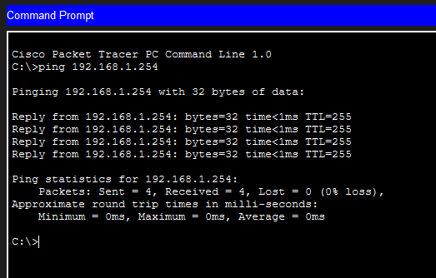
Задание №2

Slide 8
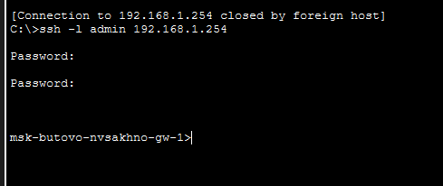
Задание №2

Slide 9
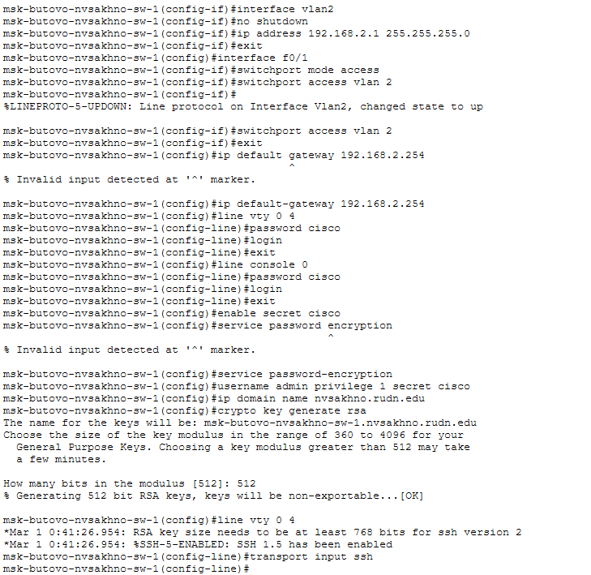
Задание №2

Slide 10
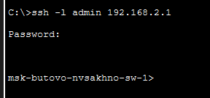
Задание №2

Slide 11
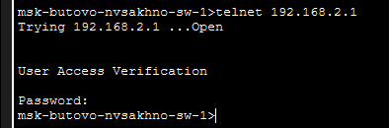
Задание №2

Slide 12
Контрольные вопросы:
Укажите возможные способы подключения к сетевому оборудованию.
Можно подключиться с помощью консольного кабеля или удаленно по ssh или telnet.
Каким типом сетевого кабеля следует подключать оконечное оборудование пользователя к маршрутизатору и почему?
Кроссовым кабелем
Каким типом сетевого кабеля следует подключать оконечное оборудование пользователя к коммутатору и почему?
Прямым кабелем (витой парой).
Каким типом сетевого кабеля следует подключать коммутатор к коммутатору и почему?
Кроссовым кабелем (для соединения одинокого оборудования используют кроссовый кабель)
Укажите возможные способы настройки доступа к сетевому оборудованию по паролю.
С помощью команды password или с помощью команды secret
Укажите возможные способы настройки удалённого доступа к сетевому оборудованию. Какой из способов предпочтительнее и почему?
Через telnet или ssh. SSH обеспечивает шифрование и аутентификацию по умолчанию, в отличие от Telnet, который не предоставляет эти функции, поэтому он лучше.

Slide 13
Вывод:
В процессе выполнения данной лабораторной работы я получил основные навыки по начальному конфигурированию оборудования Cisco.

